Slide 1





Slide 2

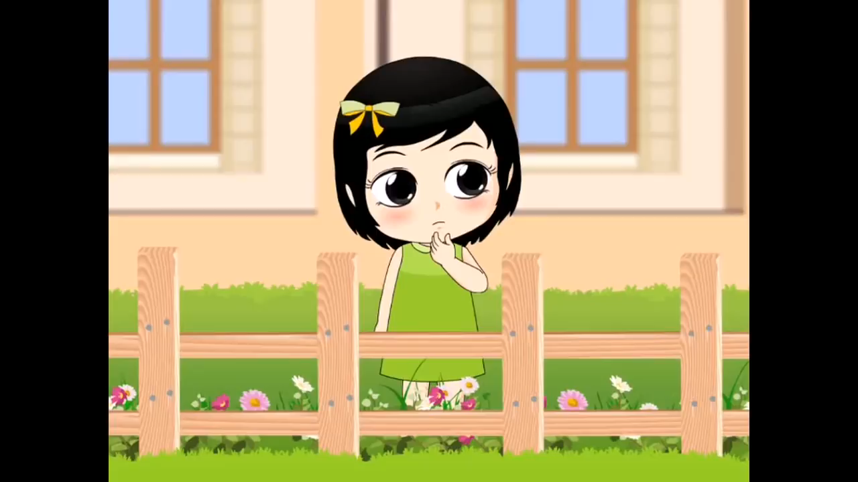



Slide 3

Bạn nhỏ trong video có biết giữ lời hứa không?

Slide 4




Thứ ... ngày ... tháng ... năm ....

Slide 5


Slide 6

1. Tìm hiểu sự cần thiết phải giữ lời hứa

Slide 7
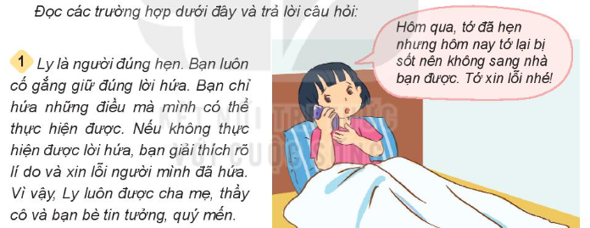


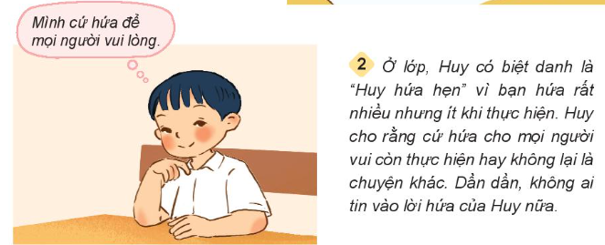
Đọc các trường hợp dưới đây và trả lời câu hỏi:
Em có nhận xét gì về việc thực hiện lời hứa của Ly và Huy?
Theo em, vì sao phải giữ lời hứa?

Slide 8
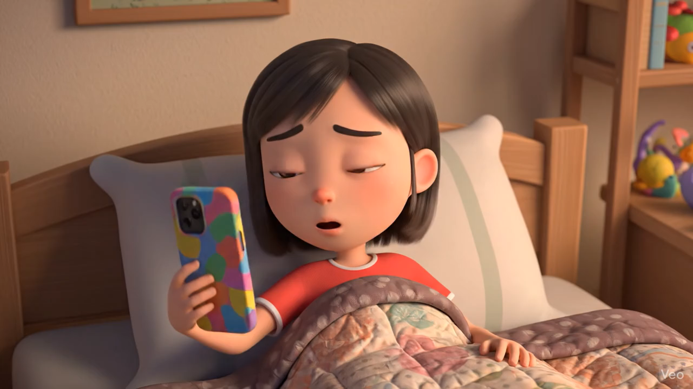

Slide 9
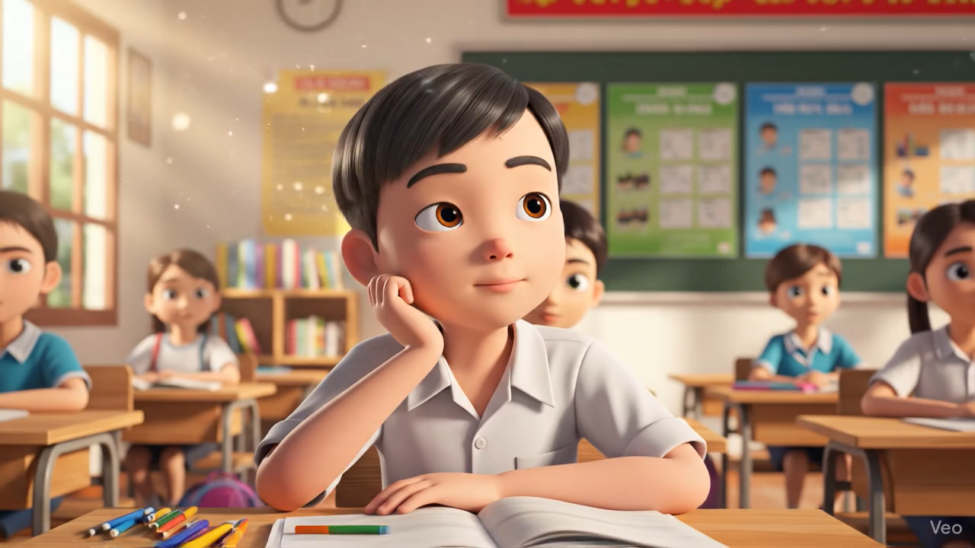

Slide 10
Ly không thực hiện được lời hứa nhưng bạn đã giải thích rõ lí do và xin lỗi người mình đã hứa

Slide 11
Huy luôn hứa với mọi người nhưng không thực hiện lời hứa đó.

Slide 12

Chúng ta cần thực hiện điều mình đã nói, đã hứa hẹn với người khác..
Việc giữ lời hứa là thể hiện sự tự trọng và tôn trọng người khác.
Người biết giữ lời hứa sẽ được người khác quý trọng, tin cậy và noi theo.

Slide 13
2. Thảo luận về các cách để giữ lời hứa

Slide 14
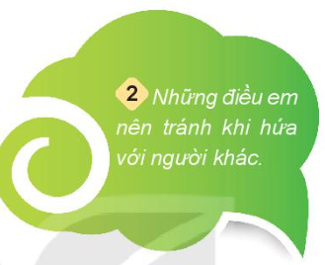
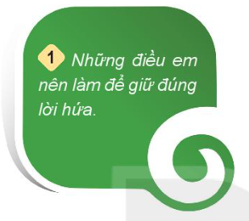
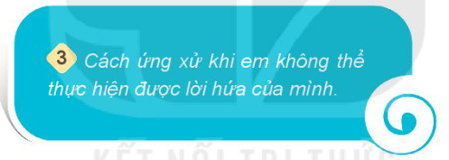
Thảo luận: Làm thế nào để giữ lời hứa?

Slide 15










Notes:
Thiết kế: Hương Thảo: tranthao121004@gmail.com

Slide 16



Những điều em nên làm để giữ đúng lời hứa:
Đã hứa là phải cố gắng thực hiện cho bằng được
Chỉ hứa những điều trong khả năng của mình có thể thực hiện được
Đúng hẹn

Slide 17
Những điều em nên tránh khi hứa với người khác:
Hứa suông mà không làm.
Sai hẹn

Slide 18
Những cách ứng xử khi không thực hiện được lời hứa:
Gặp trực tiếp xin lỗi và giải thích rõ lí do thất hứa…
Gọi điện xin lỗi và giải thích lí do thất hứa
Nhờ bố mẹ, người thân giải thích lí do với người được mình hứa

Slide 19


Slide 20
Chia sẻ về những điều em đã hứa với người khác.
Khi đó em đã thực hiện lời hứa của mình như thế nào?

Slide 21


Slide 22











Thực hiện giữ lời hứa cùng khuyên mọi người cần phải biết giữ lời hứa
Chuẩn bị cho tiết 3 của bài.
Notes:
Hương thảo – zalo 0972115126

Slide 23


Slide 24
LỜI CẢM ƠN
Chân thành cảm ơn quý thầy cô đã sử dụng tài liệu. Mong quý thầy cô sử dụng tài liệu nội bộ và không chia sẻ đi các trang mạng xã hội nhé!
Mong rằng tài liệu này sẽ giúp quý thầy cô gặt hái được nhiều thành công trong sự nghiệp trồng người.
Trong quá trình soạn bài có lỗi nào mong quý thầy cô phản hồi lại Zalo hoặc FB giúp em.
Zalo duy nhất của em: 0972.115.126 (Hương Thảo). Các nick khác ngoài nick này đều là giả mạo.
Facebook: https://www.facebook.com/huongthaoGADT

